Slide 1
S
Shiro Twin
Aprendizaje de Máquina · Corte 2 · Taller 4
EL HALLAZGO DE ESTE TALLER
La carga alta no es un grupo denso.
Y lo raro depende de la hora.
DBSCAN sobre 136 días y 19.729 lecturas para encontrar lo que no pertenece a ningún patrón: los días que el gemelo no debe aprender como rutina y una definición de anomalía que no dependa de un umbral fijo.
Jose Leonardo Diazgranados · Sofía Londoño · Andrés Felipe Céspedes Rondón · Alex Duran
Appliances Energy Prediction · UCI #374
random_state = 42 · 28 sep 2026
Universidad Sergio Arboleda · Semestre 26-2 · Docente: Hernán Darío Cruz Bueno
Shiro Twin · C2 Taller 4 · DBSCAN
01
Notes:
Este taller resuelve la pregunta inversa a los dos anteriores: K-Means encontró los tipos de día y el jerárquico confirmó que son reales, pero ambos están obligados a asignar cada punto a algún grupo. DBSCAN no: lo que está en una zona de baja densidad queda como ruido, y eso le sirve a dos piezas de Shiro — el gemelo digital (qué días no debe aprender como rutina) y la capa Guardian (si la densidad puede definir «raro para esta hora» mejor que un umbral fijo de 200 Wh que envejece y no ve el contexto).

Slide 2
ENCUADRE · QUÉ DECIDE ESTE TALLER
¿Qué no pertenece a ningún patrón?
K-Means encontró los tipos de día y el jerárquico los auditó. DBSCAN no obliga a cada punto a entrar en un grupo: lo que está en zona de baja densidad queda como ruido.
A · Días
B · Lecturas
¿Los tipos de día son grupos densos? ¿Qué días no debe aprender el gemelo como rutina?
El umbral fijo de 200 Wh envejece y no ve la hora. ¿Puede la densidad definir «raro para este momento»?
GEMELO DIGITAL · VARIABLE TIPO DE DÍA
CAPA GUARDIAN · DETECTOR
Control temporal. Todo se ajusta con enero–abril; mayo se usa como control, igual que en todo el proyecto.
Shiro Twin · C2 Taller 4 · DBSCAN
02
Notes:
Dos partes con dos unidades de análisis distintas: Parte A trabaja con 136 días (24 medias horarias cada uno, la misma matriz de K-Means y el jerárquico) para auditar la variable «tipo de día»; Parte B trabaja con las 19.729 lecturas de 10 minutos para construir una alarma que dependa del contexto y no solo de la magnitud. Como en todo el proyecto, se ajusta con enero–abril y mayo queda como control temporal.

Slide 3
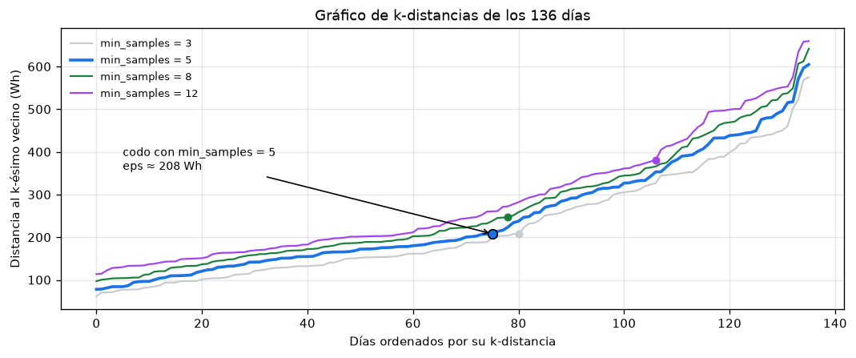
PARTE A · PASOS 1–4
Gráfico de k-distancias: el codo está en 208 Wh
208 Wh
eps en el codo con min_samples = 5
(una semana laboral de días parecidos)
≈ 42 Wh/h
en 24 dimensiones: dos días son vecinos
si difieren unos 42 Wh por hora
Columnas y escalado. 24 medias horarias en Wh, sin estandarizar: misma unidad y eps legible. Ni con la regla D + 1 = 25 vecinos aparece un segundo clúster.
Shiro Twin · C2 Taller 4 · DBSCAN
03
Notes:
Se usan las mismas 24 columnas en Wh, sin estandarizar, por la misma razón que en el jerárquico: estandarizar amplificaría 16 veces el ruido de la madrugada. El gráfico de k-distancias mide, para cada día, la distancia a su vecino número min_samples; el codo (detectado con un Kneedle simplificado) da eps = 208 Wh con min_samples = 5 — un tipo de día existe si al menos una semana laboral de días se parecen entre sí. Un eps de 208 Wh en 24 dimensiones equivale a unos 42 Wh por hora.

Slide 4
PASOS 3–4 · SENSIBILIDAD A min_samples
Seis valores de min_samples, siempre el mismo gran grupo
MIN_SAMPLES
EPS EN EL CODO (WH)
≈ WH/HORA
CLÚSTERS
DÍAS DE RUIDO
CARGA ALTA EN EL RUIDO
3
208,4
42,5
1
52
28 de 28
5 (elegido)
208,2
42,5
1
54
28 de 28
8
246,6
50,3
1
48
28 de 28
12
381,4
77,9
1
19
18 de 28
25 (regla D+1)
385,7
78,7
1
19
18 de 28
min_samples desplaza el codo; no cambia el patrón. De 3 a 8 el codo apenas se mueve (208 a 247 Wh) y siempre deja un clúster con 48–54 días de ruido, los 28 de carga alta entre ellos. Con 12 o con la regla D+1 = 25, el codo salta a ~382 Wh y el ruido baja a 19 días — pero 18 de los 28 de carga alta siguen fuera. Ningún valor razonable separa la carga alta como grupo propio con un solo eps.
Shiro Twin · C2 Taller 4 · DBSCAN
04
Notes:
Esta tabla muestra que la elección de min_samples = 5 no es arbitraria pero tampoco es la única razonable: de 3 a 8 el resultado es esencialmente el mismo (un gran grupo, 48-54 días de ruido, toda la carga alta afuera). Solo con min_samples mucho más grande (12 o 25, la regla D+1) el codo se mueve lo suficiente para que algo de carga alta entre — y aun así, 18 de 28 siguen sin grupo. Vale la pena mostrar esta tabla si preguntan por qué min_samples = 5 y no otro valor: la respuesta es que ninguno cambia la conclusión.

Slide 5
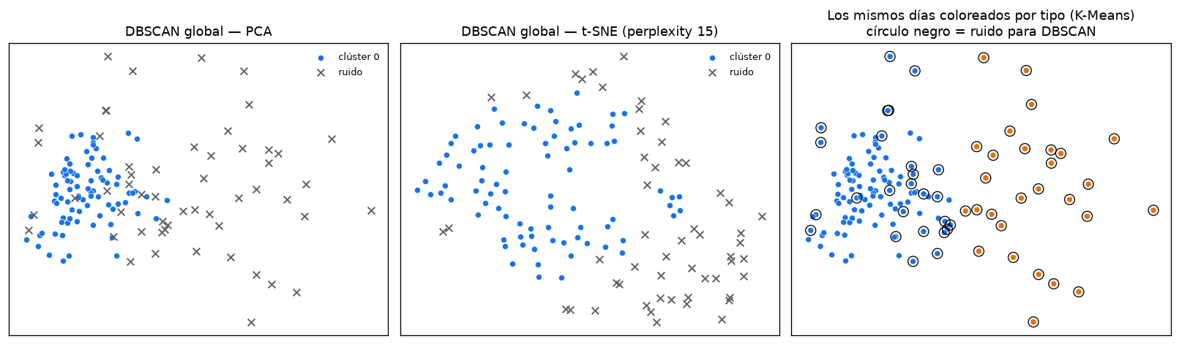
PARTE A · PASOS 5–6
Todo un gran grupo, y los 28 días de carga alta son ruido
1 clúster
54 días
Para DBSCAN, la carga alta no es un grupo: es la periferia dispersa de una única rutina. K-Means lo agrupaba porque está obligado a asignar cada día.
de 82 días: la rutina densa
de ruido (39,7 %): los 28 de carga
alta y 26 normales
Shiro Twin · C2 Taller 4 · DBSCAN
05
Notes:
Con ese eps, DBSCAN no encuentra dos tipos de día: encuentra un solo gran grupo de 82 días y deja 54 como ruido (39,7 %), y ahí caen los 28 días de carga alta completos, junto con 26 normales. Para DBSCAN, la carga alta no es un grupo, es la periferia dispersa de una única rutina densa. K-Means y el jerárquico la agrupaban porque están obligados a asignar cada día a algún clúster; DBSCAN no tiene esa obligación, y por eso revela algo que los otros dos no podían mostrar.

Slide 6
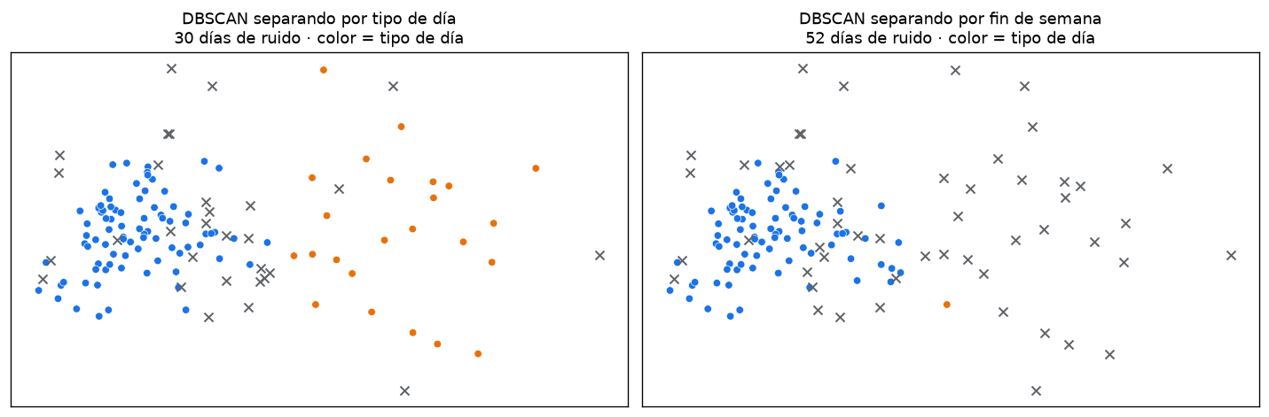
SEPARAR POR GRUPOS · LA DECISIÓN
Cada tipo de día tiene su propia densidad
2,2×
más disperso el día de carga alta:
eps de 452 Wh frente a 208
24 de 28
días de carga alta forman grupo
con su propio eps
El calendario no sirve para separar. Separando por fin de semana, 27 de los 28 días de carga alta siguen en el ruido. Para Shiro: la incertidumbre del simulador debe depender del tipo de día, no solo de la franja.
Shiro Twin · C2 Taller 4 · DBSCAN
06
Notes:
El enunciado anticipa que si todo es un gran grupo hay que separar, y cómo separar es una decisión. Se separa por tipo de día —la única agrupación que el proyecto ya validó con dos técnicas— y se usa el calendario como contraste. Cada grupo recibe el eps de su propio codo: con 452 Wh en vez de 208, 24 de los 28 días de carga alta sí forman grupo. Es la limitación clásica de DBSCAN, un solo eps para densidades distintas, convertida en dato útil para Shiro.

Slide 7
SEPARAR POR GRUPOS · DOS CRITERIOS, UNA COMPARACIÓN
El calendario no resuelve nada; el tipo de día sí, a medias
SEPARACIÓN · GRUPO
DÍAS
EPS DEL CODO
CLÚSTER
RUIDO
CARGA ALTA EN EL RUIDO
Por tipo de día · normal
108
208 Wh
82 días
26
—
Por tipo de día · carga alta
28
452 Wh
24 días
4
4 de 28
Por calendario · laborable
98
190 Wh
54 días
44
20
Por calendario · fin de semana
38
365 Wh
30 días
8
7
El calendario deja casi todo en el ruido. Separando por fin de semana, 27 de los 28 días de carga alta (20 + 7) siguen sin formar grupo. Separando por tipo de día, con su propio eps (452 Wh) el 86 % de la carga alta (24 de 28) sí encuentra vecinos. La variable que ya validaron K-Means y el jerárquico es también la que le sirve a DBSCAN — el calendario nunca lo fue.
Shiro Twin · C2 Taller 4 · DBSCAN
07
Notes:
Esta tabla pone lado a lado las dos formas de separar que se probaron, algo que la diapositiva anterior solo resumía con dos números. El contraste es contundente: separar por calendario dejaría 27 de 28 días de carga alta en el ruido (20 laborables + 7 de fin de semana), casi lo mismo que sin separar. Separar por tipo de día es lo único que realmente cambia el panorama, y es la variable que K-Means y el jerárquico ya habían validado con dos técnicas distintas.

Slide 8
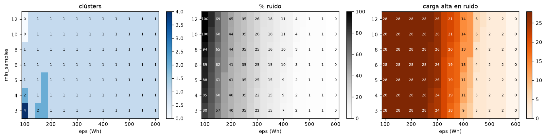
PASO 7 · EPS Y MIN_SAMPLES
eps manda; min_samples solo desplaza el codo
< 175 Wh
fragmenta: hasta 4 clústers de 3–16 días y 62–116 días de ruido
147 configuraciones. Ninguna separa los dos tipos como dos grupos: solo 6 dan más de un clúster, y el segundo tiene de 3 a 6 días.
200–250 Wh
el codo: un gran grupo, los 28 días de carga alta en el ruido
≥ 450 Wh
absorbe casi todo: 2 % de ruido o menos
Shiro Twin · C2 Taller 4 · DBSCAN
08
Notes:
La rejilla de 147 configuraciones (21 valores de eps × 7 de min_samples) confirma que eps manda: por debajo de 175 Wh fragmenta en varios clústers pequeños con mucho ruido; entre 200 y 250 Wh aparece el gran grupo con la carga alta en el ruido; desde 450 Wh casi todo se absorbe. min_samples solo desplaza dónde ocurre ese mismo patrón. En ninguna de las 147 configuraciones DBSCAN separa los dos tipos como dos grupos comparables.

Slide 9
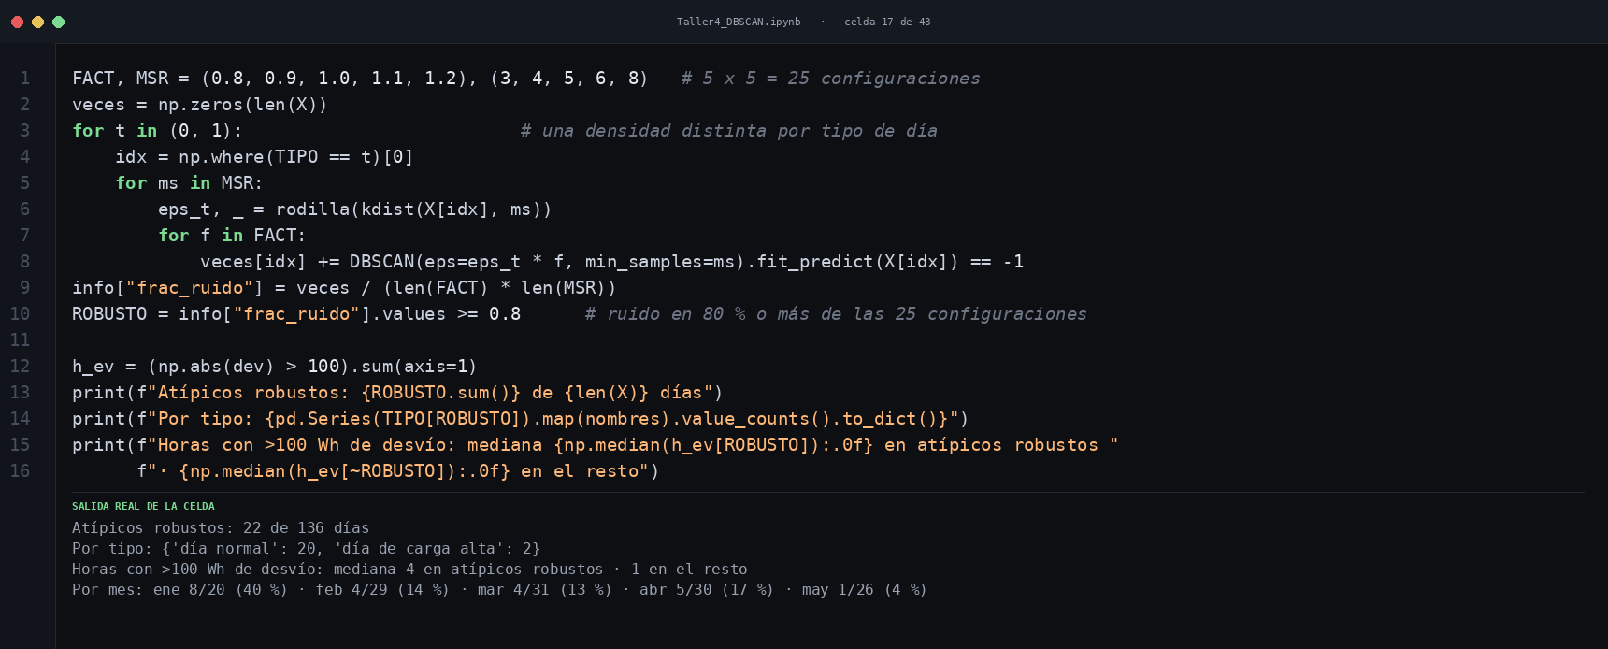
¿QUÉ DÍAS SON RAROS DE VERDAD? · EL MÉTODO
Atípico robusto: ruido en 20 de 25 configuraciones
Un día no es atípico por una sola elección de parámetros. Cada tipo de día se evalúa con su propia densidad: 25 configuraciones (5 valores de min_samples × 5 factores de eps entre 80 % y 120 % del codo). Solo cuenta el día que es ruido en 20 de esas 25 o más — así se filtra el 39,7 % de ruido de un solo eps a los 22 días realmente raros.
Shiro Twin · C2 Taller 4 · DBSCAN
09
Notes:
Este código responde la pregunta que distingue un atípico real de uno que solo depende de haber elegido mal eps o min_samples. Se corre DBSCAN 25 veces por tipo de día (5 valores de min_samples por 5 factores de eps alrededor del codo) y solo se cuenta como atípico robusto el día que es ruido en 20 de esas 25 corridas o más. Es el mismo espíritu que el control de robustez que ya se usó en el taller de K-Means y el jerárquico: no confiar en una sola configuración de parámetros.

Slide 10
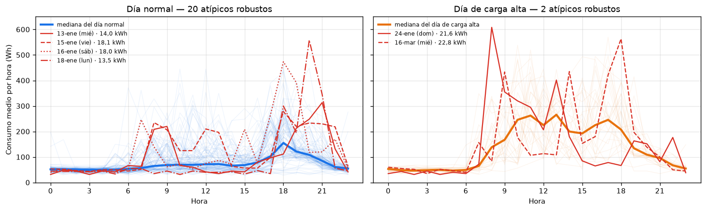
¿QUÉ DÍAS SON RAROS DE VERDAD?
22 atípicos robustos: 4 de cada 10 días de enero
Qué tienen en común. Unas 4 horas con más de 100 Wh sobre la mediana de su tipo, frente a 1 hora en el resto. Incluyen los tres días que el jerárquico aislaba (24-ene, 16-mar, 15-abr).
Se marcan, no se borran. Borrarlos le quitaría al gemelo el invierno. El agente no confía en su estimación del tipo esos días. En mayo, solo 2 de 26 días son «desconocidos».
MES
ENE
FEB
MAR
ABR
MAY
Atípicos
8 / 20
4 / 29
4 / 31
5 / 30
1 / 26
%
40 %
14 %
13 %
17 %
4 %
Shiro Twin · C2 Taller 4 · DBSCAN
10
Notes:
Un día no es atípico por una sola elección de parámetros: se llama atípico robusto al que es ruido en al menos el 80 % de 25 configuraciones distintas de eps y min_samples, evaluadas por separado dentro de cada tipo de día. Son 22 días (16 %), 20 normales y 2 de carga alta, y entre ellos están los tres que el jerárquico ya había aislado (24-ene, 16-mar, 15-abr) — tres técnicas distintas coinciden en las mismas fechas. Se concentran en enero (40 % de sus días) porque ahí el consumo es más alto y más variable.

Slide 11
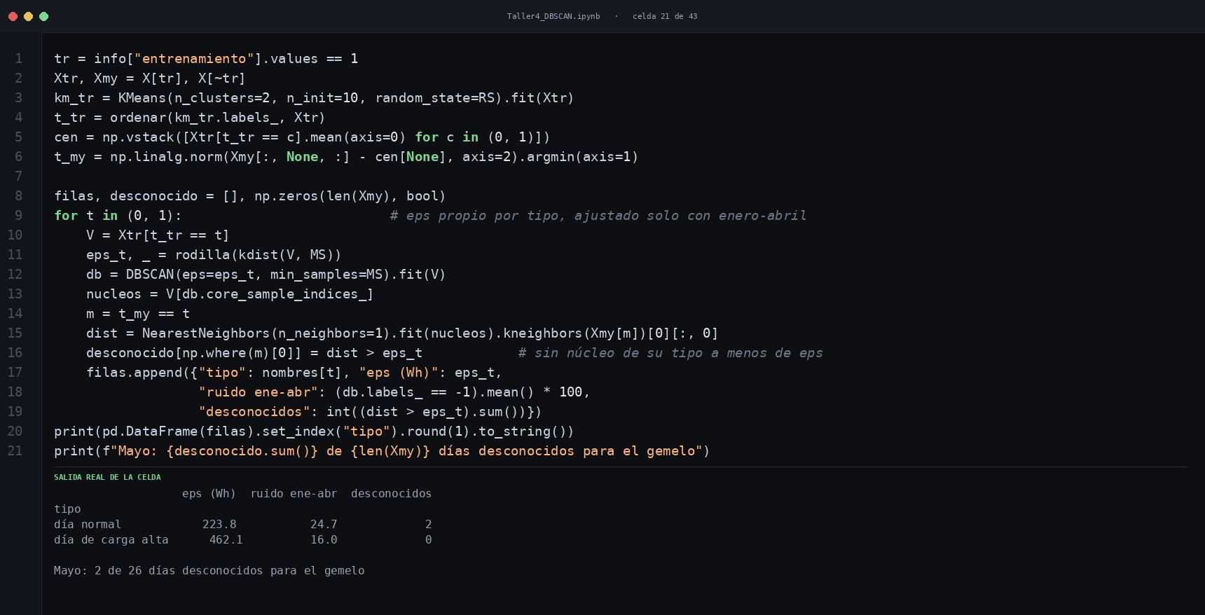
CONTROL TEMPORAL · ¿MAYO TRAE DÍAS DESCONOCIDOS?
DBSCAN declara 2 de 26 días de mayo «desconocidos»
TIPO
EPS (WH)
RUIDO ENE–ABR
DÍAS DE MAYO
DESCONOCIDOS
día normal
223,8
24,7 %
23
2
día de carga alta
462,1
16,0 %
3
0
Los dos días desconocidos de mayo. Viernes 6 y domingo 22, ambos de tipo normal: ningún día núcleo de su tipo, ajustado solo con enero–abril, queda a menos de eps. «Día desconocido» es una señal barata para que la política se vuelva conservadora.
Shiro Twin · C2 Taller 4 · DBSCAN
11
Notes:
Esta es la versión día por día del control temporal, que el documento original solo mencionaba de pasada. Es un experimento elegante: se ajusta DBSCAN solo con los 110 días hasta abril, se guardan los puntos núcleo de cada tipo, y a cada día de mayo se le mide la distancia a su vecino núcleo más cercano. Si esa distancia supera eps, el día queda «sin vecinos densos en la historia» — desconocido para el gemelo. Solo pasa con 2 de 26 días de mayo, y son días de tipo normal con la mañana más cargada de lo usual.

Slide 12
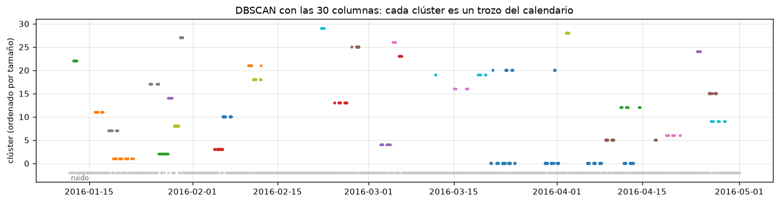
PARTE B · QUÉ COLUMNAS USAR
Con todas las columnas, DBSCAN encuentra el calendario
30 columnas → semanas. Con la mitad del eps, 26 de 30 clústers caben en 7 días: autocorrelación y sensores que derivan con la estación. Se eligen consumo + retardos del parcial, con log1p.
El medidor redondea a 10 Wh. Eso crea capas de densidad falsa: 14 clústers, 6 con un único valor. Con dithering de ±5 Wh (la resolución del medidor) queda un gran grupo con el 95 % de las lecturas.
Shiro Twin · C2 Taller 4 · DBSCAN
12
Notes:
Con las 30 columnas numéricas del dataset, DBSCAN no encuentra patrones de consumo: encuentra semanas del calendario, porque encadena lecturas consecutivas (autocorrelación) y los sensores interiores derivan con la estación. La decisión de qué columnas usar es la que más importa: se eligen consumo y sus retardos (lag1, media, desviación de la última hora), siempre con shift(1) para no usar información futura, y con log1p por la cola larga del consumo.

Slide 13
PARTE B · EL DITHERING, EN NÚMEROS
Tres versiones de la misma celda: qué cambia con la corrección
VERSIÓN
CLÚSTERS
TAMAÑOS MAYORES
RUIDO
RUIDO SOBRE 200 WH
LECTURAS >200 WH MARCADAS
Sin corregir (log1p)
14
13.830 / 336 / 327
3,4 %
—
—
Dithering + log1p (elegida)
7
15.114 / 40 / 17
4,2 %
47 %
19 %
Dithering sin logaritmo
8
15.009 / 29 / 13
4,9 %
80 %
38 %
La transformación decide qué es raro, no solo la densidad. Sin corregir, el redondeo del medidor a 10 Wh crea capas de densidad artificial: 14 clústers, 6 de un solo valor exacto. Con dithering (±5 Wh, la incertidumbre real del medidor) aparece el gran grupo del enunciado. Sin logaritmo, «raro» vuelve a ser «grande»: el 80 % del ruido ya superaba el umbral fijo, y DBSCAN solo lo repite. Con log1p, menos de la mitad lo supera — ahí la densidad aporta algo que el umbral no ve.
Shiro Twin · C2 Taller 4 · DBSCAN
13
Notes:
Esta tabla es la evidencia numérica de una decisión metodológica importante: cómo se corrige el redondeo del medidor a 10 Wh. Sin corregir, el logaritmo separa artificialmente los escalones de redondeo y crea 14 clústers, 6 de ellos con un solo valor de consumo exacto — un artefacto, no una estructura real. El dithering (sumar ±5 Wh de ruido uniforme, que es exactamente la incertidumbre real de un medidor con esa resolución) es la corrección estándar para datos cuantizados, y aquí se ve su efecto medido: de 14 clústers espurios a 7, con el 95% de las lecturas en un solo gran grupo.

Slide 14
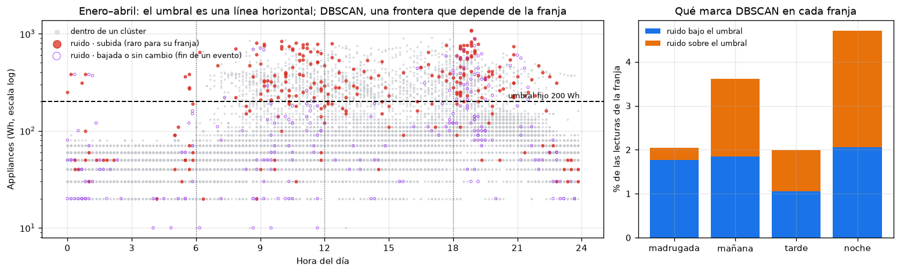
SEPARAR POR FRANJA · ANOMALÍA CONTEXTUAL
El umbral mide magnitud; DBSCAN, rareza para la hora
FRANJA
RUIDO
BAJO 200 WH
> 200 WH MARCADAS
De madrugada ve lo que el umbral no ve: consumos modestos a horas raras. En la tarde trata como normales 632 lecturas altas: es la rutina. Entre el 35 y el 60 % del ruido son bajadas: solo se alerta en las subidas.
Madrugada
2,0 %
86 %
100 %
Mañana
3,6 %
51 %
14 %
Tarde
2,0 %
53 %
6 %
Noche
4,7 %
44 %
24 %
Shiro Twin · C2 Taller 4 · DBSCAN
14
Notes:
Separar por franja horaria (madrugada, mañana, tarde, noche) es la misma segmentación que ya usa el proyecto: la franja nunca entra al modelo, solo separa. De madrugada DBSCAN ve lo que el umbral no ve —arranques tempranos de 190 a 370 Wh que nunca cruzan el umbral fijo—, y en la tarde deja pasar lo que el umbral grita, como 910 Wh a las 5 p. m., porque ahí consumir mucho es la rutina de la casa. Y entre el 35 % y el 60 % del ruido no son subidas: son bajadas, el final de un evento, no su inicio.

Slide 15
SEPARAR POR FRANJA · LA TABLA COMPLETA
Cada franja tiene su propio ruido, y no todo es una subida
FRANJA
CONSUMO MEDIANO
CLÚSTERS
RUIDO
DEL RUIDO, BAJO 200 WH
RUIDO QUE ES SUBIDA
Madrugada
50 Wh
1
2,0 %
86 %
40 %
Mañana
60 Wh
4
3,6 %
51 %
57 %
Tarde
80 Wh
3
2,0 %
53 %
65 %
Noche
90 Wh
1
4,7 %
44 %
51 %
Una alarma solo tiene sentido en las subidas. Entre el 35 % y el 60 % de lo que cada franja marca como ruido no es un pico sino una bajada o una lectura sin cambio — el final de un evento, no su inicio. De madrugada, el 86 % del ruido está por debajo de los 200 Wh del umbral fijo: arranques tempranos que el umbral nunca ve. En la tarde pasa lo contrario: DBSCAN deja pasar 632 lecturas altas porque consumir mucho ahí es la rutina de esta casa.
Shiro Twin · C2 Taller 4 · DBSCAN
15
Notes:
Esta tabla añade la columna más reveladora de la Parte B, que no aparecía en el resumen visual: qué fracción del ruido de cada franja es en realidad una subida de consumo. Entre 35% y 65% no lo es — son bajadas o lecturas sin cambio, el final de un evento. Es el argumento central para diseñar la alarma de Guardian: no basta con que DBSCAN marque una lectura como rara, hay que filtrar además por dirección, porque solo una subida representa un evento que vale la pena investigar.

Slide 16
CONTROL TEMPORAL Y RESPUESTAS
La densidad también envejece
−33 %
−25 %
Los núcleos son de invierno y mayo es más tranquilo. Las dos definiciones se reajustan cada mes.
lecturas que marca DBSCAN en mayo
(3,1 % → 2,1 %)
lecturas sobre el umbral fijo
(10,2 % → 7,6 %)
¿Cuántos clústers?
¿Qué fue ruido?
Días: 1 (82), o 1 por tipo. Lecturas: 1 gran grupo (95 %); por franja, 1 a 4.
54 días (los 28 de carga alta); 22 atípicos robustos. Lecturas: 2–5 % por franja.
¿Cómo cambia con eps y min_samples?
¿Implicaciones?
eps manda; min_samples desplaza el codo (208 → 381 Wh).
Incertidumbre por tipo de día, días marcados, «día desconocido» y dos alarmas.
Shiro Twin · C2 Taller 4 · DBSCAN
16
Notes:
El control temporal muestra que la densidad tampoco es inmune a la estación: sus núcleos son de invierno, y en mayo, más tranquilo, DBSCAN marca un 33 % menos. El umbral fijo baja un 25 %. Lo que la densidad conserva es el reparto por franja —sigue marcando algo en cada una—, mientras el umbral de mayo casi nunca avisa de madrugada. Las cuatro tarjetas resumen las respuestas del enunciado: cuántos clústers, qué fue ruido, cómo cambia con los parámetros y qué implica para el sector.

Slide 17
CONTROL TEMPORAL · LA TABLA POR FRANJA
Las dos definiciones se apagan distinto en mayo
FRANJA
DBSCAN ENE–ABR
DBSCAN MAYO
UMBRAL ENE–ABR
UMBRAL MAYO
P90 DE MAYO
Madrugada
2,0 %
2,1 %
0,3 %
0,2 %
60 Wh
Mañana
3,6 %
3,4 %
12,4 %
10,5 %
220 Wh
Tarde
2,0 %
1,1 %
16,9 %
14,8 %
260 Wh
Noche
4,7 %
1,7 %
11,2 %
4,9 %
140 Wh
Total
3,1 %
2,1 % (−33 %)
10,2 %
7,6 % (−25 %)
—
La densidad envejece menos, pero envejece. Madrugada casi no cambia en ninguna definición: ahí no hay estación que corregir. Mañana, tarde y noche sí bajan con las dos — el p90 de mayo cae a 220, 260 y 140 Wh. En total, DBSCAN baja 33 % y el umbral 25 %: ninguna definición es inmune a la estación, y las dos necesitan el mismo remedio, reajustarse cada mes.
Shiro Twin · C2 Taller 4 · DBSCAN
17
Notes:
Esta tabla desglosa por franja el par de números (-33% DBSCAN, -25% umbral) que la diapositiva de control temporal solo daba en total. Lo interesante es que madrugada no cambia casi nada en mayo con ninguna definición: no hay nada estacional que corregir ahí. El cambio se concentra en mañana, tarde y noche, que es exactamente donde el p90 de consumo de mayo cae más — 220, 260 y 140 Wh frente a los valores de invierno. Confirma que las dos definiciones de anomalía comparten el mismo punto débil: ninguna es inmune al mes.

Slide 18
CIERRE · QUÉ CAMBIA EN SHIRO
Lo que el gemelo y Guardian reciben de este taller
01
Carga alta: real, pero 2,2× más dispersa.
02
Días atípicos: se marcan, no se borran.
La incertidumbre del simulador depende del tipo de día.
16 % de los días, sobre todo de enero.
03
«Día desconocido» entra al MDP.
04
Guardian con dos alarmas.
Sin vecinos densos, política conservadora.
Umbral = magnitud; DBSCAN por franja = rareza. Solo subidas.
05
Ninguna es inmune a la estación.
06
Tres lecciones de método.
Reajuste mensual de las dos definiciones.
Elegir columnas, corregir la cuantización y separar por grupos.
Shiro Twin · C2 Taller 4 · DBSCAN
18
Notes:
Seis conclusiones para Shiro: la carga alta es un tipo real pero 2,2 veces más disperso, así que la incertidumbre del simulador debe depender del tipo de día; los días atípicos (16 %) se marcan pero no se borran, porque quitarlos le robaría al gemelo el invierno; «día desconocido» entra al MDP como señal barata para que la política se vuelva conservadora; Guardian tendrá dos alarmas, el umbral por magnitud y DBSCAN por franja para la rareza en contexto, avisando solo en las subidas; ninguna definición es inmune a la estación; y quedan tres lecciones de método sobre columnas, cuantización y separación por grupos.

